Slide 1


JULIO CÉSAR QUINTERO VIEDA 2020-2022
JULIO CÉSAR QUINTERO VIEDA
Decano Facultad de Salud

Slide 2
SUBSISTEMA DE FORMACIÓN
PLANTA DOCENTE
Durante la vigencia 2019 la facultad cuenta con un total de noventa (90) docentes de planta, setenta y cinco catedráticos (75), tres ocasionales (3), noventa y siete y visitantes (97). Hay un incremento en el número total de docentes al pasar de 193 docentes en 2017 a 265 docentes en 2019 lo que equivale a 37% de aumento
DOCENTES DE DEPARTAMENTOS | 2017 |  |  |  | 2018 |  |  |  | 2019
 | PLAN. | CAT. | OCAS. | VIS. | PLAN. | CAT. | OCAS. | VIS. | PLAN. | CAT. | OCAS. | VIS.
DPTO. CIENCIAS BASICAS | 13 | 5 | 1 | 7 | 14 | 8 | 3 | 1 | 15 | 5 | 3 | 5
DPTO. CIENCIAS CLINICAS | 39 | 43 | 6 | 11 | 41 | 63 | 0 | 0 | 48 | 39 | 0 | 26
DPTO. SALUD PUBLICA | 7 | 5 | 2 | 4 | 8 | 6 | 1 | 4 | 8 | 3 | 0 | 2
DPTO. DE ENFERMERÍA | 14 | 16 | 3 | 17 | 17 | 38 | 1 | 0 | 19 | 28 | 0 | 64
TOTAL | 73 | 69 | 12 | 39 | 80 | 115 | 5 | 5 | 90 | 75 | 3 | 97

Slide 3
ESTUDIO DE ALTO NIVEL DOCENTE

Slide 4
MOVILIDAD DOCENTE
PROGRAMAS OFERTADOS
AÑO | 2017 | 2018 | 2019
NACIONAL | 48 | 83 | 60
INTERNACIONAL | 23 | 56 | 45
La oferta académica de la Facultad se sostiene con profesionales (2) programas profesionales, seis (6) posgrados clínicos médicos propios, dos (2) especializaciones en Enfermería propios, dos (2) en Convenio con la UTADEO, dos (2) (Especialización y Maestría en Epidemiologia, un (1) Doctorado en Ciencias de la Salud.

Slide 5
la Facultad de Salud desarrolló avances en el proceso de Acreditación de Alta Calidad para las cinco especializaciones Médico Quirúrgicos y en cuanto Actividades de Autoevaluación de los Programas de Pregrado y Posgrados, tendientes a lograr el mejoramiento continuo. No obstante, el vencimiento de la vigencia de la acreditación de los programas requiere la necesidad de socializar los procesos pertinentes acorde al Decreto 1280 del 2018, con el fin de que se lleve a cabo su respectiva renovación.
AUTOEVALUACIÓN PERMANENTE
PROGRAMA | AÑO DE INICIO | AÑO FINALIZACIÓN | RESOLUCIÓN
ESPECIALIZACIONES
ESPECIALIZACIÓN EN MEDICINA CRÍTICA Y CUIDADO INTENSIVO | 2014 | 2021 | 109 de 3 de enero 2014
ESPECIALIZACIÓN EN ANESTESIOLOGÍA Y REANIMACIÓN | 2014 | 2022 | 11680 de julio de 2014
ESPECIALIZACIÓN EN CIRUGÍA GENERAL | 2014 | 2021 | 5521 del 14 de dic. 2014
ESPECIALIZACIÓN EN EPIDEMIOLOGÍA | 2013 | 2020 | 15197 del 29 de oct. de 2013
ESPECIALIZACIÓN EN MEDICINA INTERNA | 2014 | 2021 | 843 del 22 de enero de 2014
ESPECIALIZACIÓN EN PEDIATRÍA | 2014 | 2021 | 838 del 22 de enero de 2014
ESPECIALIZACIÓN GINECOLOGÍA Y OBSTETRICIA | 2015 | 2022 | 07117 del 20 de mayo de 2015
ESPECIALIZACIÓN EN ENFERMERÍA NEFROLÓGICA Y UROLÓGICA | 2014 | 2021 | 837 del 22 de enero de 2014
ESPECIALIZACIÓN EN ENFERMERÍA EN CUIDADO CRÍTICO | 2014 | 2021 | 109 del 3 de enero de 2014
ESPECIALIZACIÓN SALUD FAMILIAR Y COMUNITARIA | 2016 | 2023 | 21822 de 22 de nov. de 2016
MAESTRÍA
MAESTRÍA EN EPIDEMIOLOGÍA | 2014 | 2021 | 22881 del 31 de dic. de 2014
DOCTORADO
DOCTORADO EN CIENCIAS DE LA SALUD | 2016 | 2023 | No. 19905 de 18 octubre de 2016
PROGRAMAS
MEDICINA | 2016 | 2022 | 16120 del 4 agosto de 2016
ENFERMERÍA | 2014 | 2021 | 20322 del 28 de nov. de 2014

Slide 6
MATRICULADOS
OFERTA ACADEMICA | 2017 | 2018 | 2019
MEDICINA
MEDICINA | 1090 | 1079 | 1090
ESPECIALIZACIÓN EN MEDICINA CRÍTICA Y CUIDADO INTENSIVO | 4 | 3 | 0
ESPECIALIZACIÓN EN ANESTESIOLOGÍA Y REANIMACIÓN | 12 | 12 | 12
ESPECIALIZACIÓN EN CIRUGÍA GENERAL | 9 | 8 | 7
ESPECIALIZACIÓN EN MEDICINA INTERNA | 12 | 12 | 12
ESPECIALIZACIÓN EN PEDIATRÍA | 19 | 18 | 18
ESPECIALIZACIÓN GINECOLOGÍA Y OBSTETRICIA | 10 | 9 | 8
ENFERMERÍA
ENFERMERÍA | 593 | 585 | 582
ESPECIALIZACIÓN EN ENFERMERÍA NEFROLÓGICA Y UROLÓGICA | 1 | 2 | 4
ESPECIALIZACIÓN EN ENFERMERÍA EN CUIDADO CRÍTICO | 5 | 4 | 4
EN CONVENIO CON LA UTADEO
ESP. EN GESTIÓN DE LA SEGURIDAD Y LA SALUD EN EL TRABAJO – EN CONVENIO CON LA UNIV. JORGE TADEO LOZANO | 45 | 110 | 57
ESP. EN GERENCIA Y AUDITORÍA DE LA CALIDAD DE LA SALUD - EN CONVENIO CON LA UNIV. JORGE TADEO LOZANO | 51 | 112 | 59
EPIDEMIOLOGIA
MAESTRIA EN EPIDEMIOLOGÍA | 26 | 21 |  | 11
ESPECIALIZACIÓN EN EPIDEMIOLOGÍA | 15 | 24 |  | 18
DOCTORADO
DOCTORADO EN CIENCIAS DE LA SALUD |  | 4 | 10

Slide 7
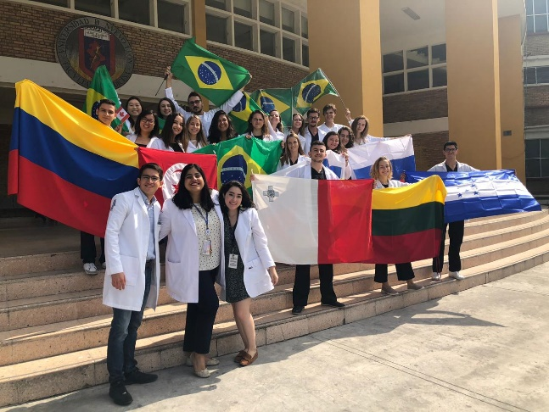

ESTUDIANTES CON MEJOR PROMEDIO DURANTE EL 2019 EN EL PROGRAMA DE MEDICINA
MOVILIDAD SALIENTE NACIONAL E INTERNACIONAL
CODÍGO DE ESTUDIANTES | SEMESTRE | PROMEDIO
20191179770 | I | 4.08
20182172232 | II | 4.18
20181164427 | III | 4.22
20172164005 | IV | 4.37
20171157257 | V | 4.34
20162151479 | VI | 4.29
20161144216 | VII | 4.2
20152140589 | VIII | 4.11
20151133743 | IX | 3.95
20142130035 | X | 4.24

Slide 8
GRADUADOS
OFERTA ACADEMICA | 2017 | 2018 | 2019
MEDICINA
MEDICINA | 62 | 69 | 64
ESPECIALIZACIÓN EN MEDICINA CRÍTICA Y CUIDADO INTENSIVO | 0 | 3 | 1
ESPECIALIZACIÓN EN ANESTESIOLOGÍA Y REANIMACIÓN | 2 | 4 | 4
ESPECIALIZACIÓN EN CIRUGÍA GENERAL | 3 | 5 | 1
ESPECIALIZACIÓN EN MEDICINA INTERNA | 5 | 4 | 4
ESPECIALIZACIÓN EN PEDIATRÍA | 6 | 6 | 6
ESPECIALIZACIÓN GINECOLOGÍA Y OBSTETRICIA | 3 | 3 | 3
ENFERMERIA
ENFERMERÍA | 54 | 36 | 56
ESPECIALIZACIÓN EN ENFERMERÍA NEFROLÓGICA Y UROLÓGICA | 1 | 0 | 2
ESPECIALIZACIÓN EN ENFERMERÍA EN CUIDADO CRÍTICO | 5 | 0 | 2
CONVENIO CON LA UTADEO
ESP. EN GESTIÓN DE LA SEGURIDAD Y LA SALUD EN EL TRABAJO – EN CONVENIO CON LA UNIV. JORGE TADEO LOZANO | 58 | 29 | 48
ESP. EN GERENCIA Y AUDITORÍA DE LA CALIDAD DE LA SALUD - EN CONVENIO CON LA UNIV. JORGE TADEO LOZANO | 31 | 25 | 37
EPIDEMIOLOGIA
MAESTRIA EN EPIDEMIOLOGÍA |  | 7 | 6
ESPECIALIZACIÓN EN EPIDEMIOLOGÍA | 40 | 36 | 9
DOCTORADO EN CIENCIAS DE LA SALUD
DOCTORADO EN CIENCIAS DE LA SALUD | 0 | 0 | 0

Slide 9
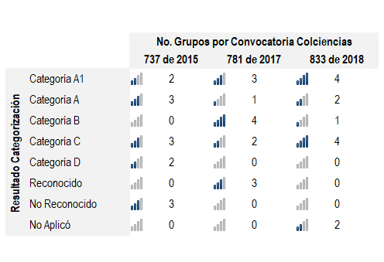

SUBSISTEMA DE INVESTIGACIÓN
CATEGORIZACIÓN DE GRUPOS DE INVESTIGACIÓN
La dinámica desarrollada durante el proceso de la convocatoria 833 de 2018 presento los siguientes resultados en relación a los Grupos de Investigación:
El 100% de los grupos que aplicaron en la convocatoria lograron su reconocimiento y categorización dentro del SNCTeI.
Se evidencia una mejora significativa dentro del proceso de categorización en el 40% en los grupos de investigación de la Facultad que aplicaron en la convocatoria.
El 40% de los grupos categorizados se encuentran en el nivel TOP (Categoría A1).
El 20% de los grupos lograron categorizarse en A.
El 10% de los grupos se categorizaron en B
El 40% de los grupos lograron su categorización en C.

Slide 10
Grupo de Investigación | Convocatoria y Categorización Colciencias
 | 737 de 2015 | 781 de 2017 | 833 de 2018
Parasitología y Medicina Tropical | A1 | A1 | A1
Laboratorio de Medicina Genómica | C | B | A1
Mi DNeuropsy | A | A1 | A1
Carlos Finlay* | A1 | A1 | A1
Neurored* | A | R
Desarrollo Social, Salud Pública y Derechos Humanos | A | A | A
Cuidar | NR | B | A
Salud y Grupos Vulnerables | D | B | B
Médico Quirúrgico Surcolombiano de Investigación | C | C | C
Cirugía y Trauma CYTRA | NR | R | C
Epidemiología y Salud Pública Región Surcolombiana | N/E | N | C
Biología de la Reproducción | C | C | C
Fuente: Coordinación de Investigación a partir de resultados convocatorias reconocimiento y categorización de actores

Slide 11
LÍNEA BASE SEMILLEROS DE INVESTIGACIÓN FACULTAD DE SALUD
A través de la aprobación por el Consejo de Facultad, Se estableció la línea de base de los semilleros y sus integrantes, mediante el acuerdo 027 del 2018, con cursos teórico práctico de técnicas de investigación y otros; intensificaron las actividades tendientes a la capacitación y formación de talento humano, particularmente, a través del apoyo a integrantes de los semilleros de investigación. La Facultad a logrado sostener 12 semilleros de investigación activos.

Slide 12
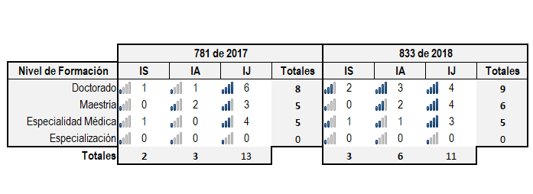
Coordinación de investigación a partir de resultados convocatorias conocimientos y categorización de SCOPUS
Al explorar la producción científica indexada de los grupos de investigación de la Facultad hasta diciembre 20 de 2019, se logran visualizar 156 documentos en la base de datos referencial SCOPUS y 81 en PubMed. A partir de esta información se aplica un filtro en las bases de datos y se homogenizan los resultados para la vigencia 2019 con el objeto de identificar los docentes investigadores de la Facultad que cuentan con visualización de su producción científica indexada.

Slide 13
Logros más significativos.
El 90% de los Grupos de Investigación cuentan con investigadores categorizados dentro del SNCTeI.
El 54.1% de los investigadores adscritos a los Grupos de Investigación de la Facultad mejoro su nivel de categorización ante el SNCTeI.
El 54.1% de los investigadores categorizados ante el SNCTeI se encuentran vinculados a la Facultad.
La tasa de categorización de docentes de la Facultad ante el SNCT mejoró en un 11.1% en relación a la convocatoria 781 de 2017.
Tasa de crecimiento promedio del H-Index del 45.5%
41.67% de la producción científica visualizada en bases de datos de tipo referencial (Scopus) se generó entre el periodo 2017 – 2019.

Slide 14
PROYECTOS DE INVESTIGACIÓN
El apoyo y acompañamiento a la formulación y presentación de proyectos de investigación para aplicar a convocatorias internas y externas fue una prioridad de la Coordinación de Investigación
 | 2017 | 2018 | 2019 | Totales
Mediana Cuantía | $100.000.000 | $100.000.000 | $50.000.000 | $250.000.000
Menor Cuantía | $36.520.000 | $19.000.000 | $185.046.281 | $240.566.281
Semillero | $6.000.000 | $10.000.000 | $14.886.392 | $30.886.392
Trabajo de Grado | $0 | $2.400.000 | $0 | $2.400.000
Externo-colaboración con MIT | $0 | $0 | $0 | $0
Totales | $142.520.000 | $131.400.000 | $249.932.673
Fuente: Coordinación de Investigación a partir de información VIPS
 | 2017 | 2018 | 2019 | Totales
Mediana Cuantía | 4 | 4 | 1 | 9
Menor Cuantía | 2 | 1 | 9 | 12
Semillero | 3 | 5 | 6 | 14
Trabajo de Grado | 0 | 1 | 0 | 1
Externo -colaboración con MIT | 0 | 1 | 0 | 1
Totales | 9 | 12 | 16 | 28
Fuente: Coordinación de Investigación a partir de información VIPS

Slide 15
PROYECCIÓN SOCIAL
PROYECTOS EJECUTADOS VIGENCIA 2019
Modalidad de proyecto | No. de Proyectos Ejecutados /En ejecución | Población Beneficiada | Docentes Participantes | Horas CON asignación en agenda | Horas SIN asignación en agenda | Estudiantes Participantes | Graduados participantes
 | 2019 | 2019 | 2019 | 2019 | 2019 | 2019 | 2019
Solidarios- RSU, convocatoria y proyecto institucional | 14 | 15.074 | 40 | 5944 | 0 | 57 | 13
Prácticas académicas | 13 | 24.294 | 92 | 0 | 0 | 486 | 0
Educación continua - Solidaria | 26 | 3.794 | 90 | 0 | 706 | 162 | 50
Educación continua - Remunerada | 3 | 239 | 32 | 0 | 0 | 0 | 0
Venta de Servicios | 3 | 626 | 6 | 0 | 0 | 0 | 0
Total | 58 | 44.027 | 260 | 5944 | 706 | 705 | 63

Slide 16
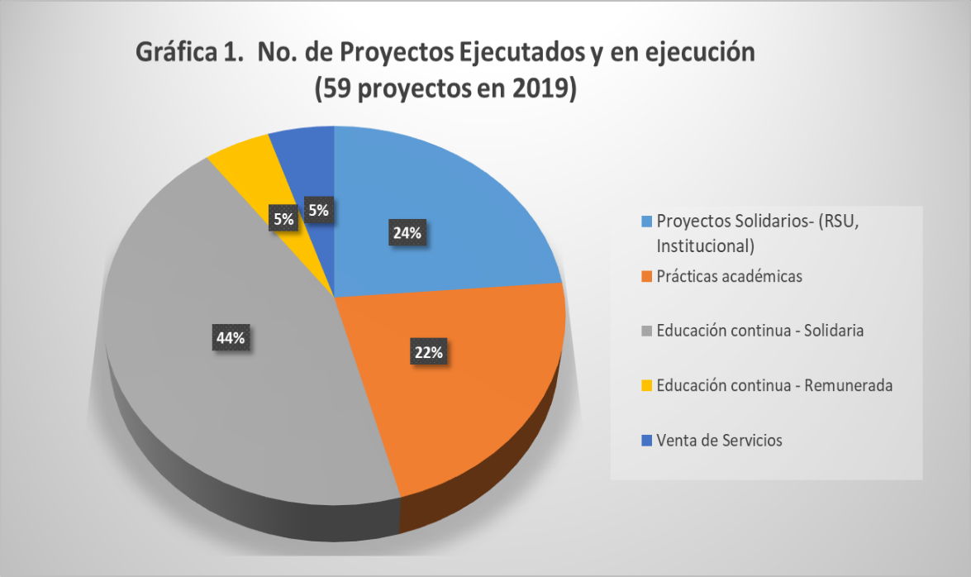
La representación es del 44% con 26 proyectos ejecutados, seguido por un 24% que representa los proyectos solidarios de responsabilidad social universitaria y proyecto institucional. Aunque las prácticas académicas ligadas a la proyección social representan un 22%, es de anotar que no todas reportaron su ejecución en el SNIES y SUE teniendo en cuenta que varias de ellas, alrededor de 7, iniciaron su componente práctico en el mes de diciembre y el reporte SNIES se realiza la última semana de noviembre. Esto implica también que no se visualicen la totalidad de beneficiaron de dichas intervenciones a la comunidad.

Slide 17
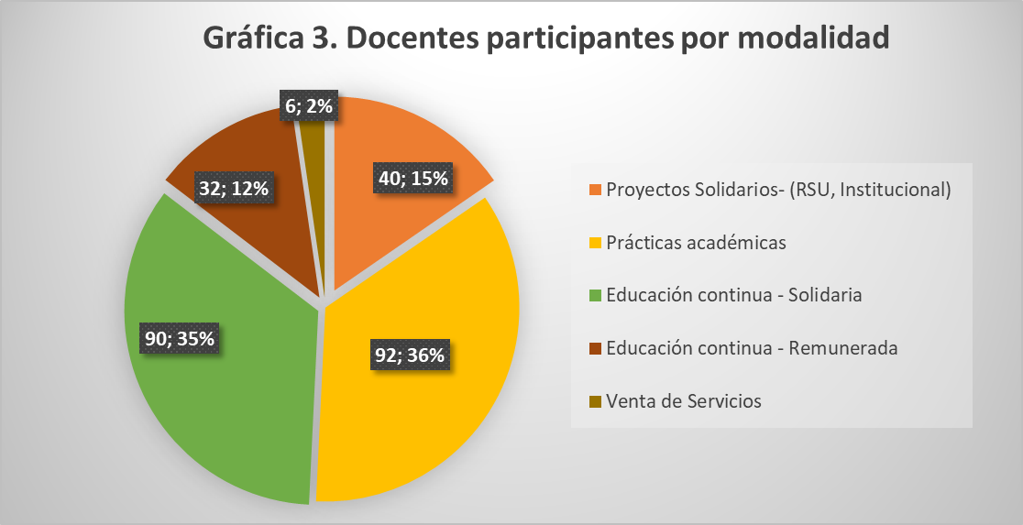
DOCENTES PARTICIPANTES POR MODALIDAD
Se puede detallar mayor participación de docentes en el desarrollo de prácticas académicas ligada a la Proyección Social con un 36% y en educación continua solidaria con un 35%. Sin embargo 40 docentes (15%) desarrollaron Programas y proyectos solidarios en su mayoría de continuidad.
El mayor número de horas docentes asignadas a agendas académicas se ve reflejado en la participación de docentes en proyectos solidarios de R.S.U representados en 5.944 horas.

Slide 18
EJECUCIÓN DE RECURSOS DE ACTIVIDADES DE PROYECCIÓN SOCIAL
Modalidad de Proyecto | RECURSOS EJECUTADOS (en $COP o en especie) 2019
Proyectos Solidarios | $ 52.438.856
Prácticas Académicas | $ 0
Educación continua - Solidaria | $200.104.743
Educación continua - Remunerada | $58.794.000
Venta de Servicios | $613.626.166
Total | $924.963.765

Slide 19
SUBSISTEMA DE BIENESTAR
COBERTURA A LAS ESPECIALIZACIONES CLÍNICAS
ACTIVIDADES DE PREVENCIÓN
Durante el periodo 2019-2 como respuesta a una necesidad de acompañamiento psicológico a los residentes de los postgrados, se generó la iniciativa de desarrollar actividades de promoción y prevención encaminadas al fomento de la salud mental, la sana convivencia, la prevención de consumo de sustancias, y el desarrollo personal y grupal de los estudiantes de postgrados de la facultad de salud
ACTIVIDAD | ALCANCE SEMESTRAL | META SEMESTRAL | % CUMPLIMIENTO DE LA META
ATENCION PSICOLOGICA | 278 | 100 | 100%
CAMPAÑA DE EQUIDAD DE GENERO | 316 | 200 | 100%
CAMPAÑA DE PREVENCION CSPA | 250 | 250 | 100%
CAMPAÑA DE SEXUALIDAD RESPONSABLE | 307 | 200 | 100%
CAMPAÑA DE PREVENCION DE BULLING | 302 | 200 | 100%
CAMPAÑA DE HABILIDADES PARA VIVIR | 360 | 200 | 100%
COBERTURA DE LAS ESPECIALIDADES CLÍNICAS EN LAS ACTIVIDADES DE PYP
PROGRAMA | FRECUENCIA
ANESTESIOLOGIA | 11
PEDIATRIA | 11
CIRUGIA GENERAL | 5
GINECOLOGIA | 7
MEDICINA INTERNA | 8
TOTAL | 42

Slide 20
SUBSISTEMA ADMINISTRATIVO
La Facultad de Salud durante la vigencia 2017-2019 desarrolló proyectos tanto en postgrados como en venta de servicios, que hicieron visible a esta Facultad a nivel Local, Regional y Nacional; La cobertura fue uno de los factores predominantes en el desarrollo de estos proyectos, contando con un número significativo de participantes, que hicieron parte integral del desarrollo de los mismos.
ITEM | 2018 | 2019
INGRESOS | $ 2.269.037.327 | $ 2.597.817.039
EGRESOS | $ 1.227.637.321 | $ 2.048.731.493
EXCEDENTES FACULTAD | $ 313.667.597 | $ 219.634.218
INCENTIVOS | $ 102.153.278 | $ 82.362.832
EXCEDENTES UNIVERSIDAD | $ 350.738.685 | $ 247.088.496

Slide 21
SUBSISTEMA ADMINISTRATIVO
SUBSISTEMA | SIGLA | ACCIÓN | RUBRO | VALOR TOTAL | EJECUCION | SALDO
SUBSISTEMA DE FORMACIÓN | SF-PY3.2 | Capacitación individual docente. | 310 | $ 20.000.000 | $ -
 | SF-PY3.5 | Cursos Intersemestrales sobre áreas de conocimiento ofertados por las Facultades. Plan Quinquenal | 310 | $ 15.000.000 | $ -
 | SF-PY5.1 | Autoevaluación permanente de programas de pregrado y postgrado - Apoyo a los procesos de autoevaluación en cada programa | 510 | $ 30.000.000 | $ 29.465.001 | $ 534.999
 | SF-PY5.3 | Procesos de Autoevaluación Institucional y renovación de la Acreditación Institucional. | 510 | $ 2.500.000 | $ 303.623 | $ 2.196.377
 | SF-PY6.2 | Apoyo a estudiantes en prácticas, pasantías y judicaturas. | 510 | $ 7.200.000 | $ 5.400.000 | $ 1.800.000
 | SF-PY8.1 | 8.1 Adquisición de Recursos Bibliográficos y Bases de Datos. | 211 | $ 37.953.586 | $ 36.025.000 | $ 1.928.586
SUBTOTAL |  |  |  | $ 112.653.586 | $ 71.193.624 | $41.459.962
SUBSISTEMA DE INVESTIGACIÓN | SI-PY2.1 | Taller Carpintería para la investigación con experto en Gestión y apropiación social del conocimiento. | 410 | $ 28.000.000 | $ 14.878.667 | $13.121.333
 | SI-PY2.3 | Apoyo a la formulación, ejecución y divulgación de eventos académicos, presentación de ponencias en eventos nacionales e internacionales. | 410 | $ 30.000.000 | $ 15.869.912 | $14.130.088
 | SI-PY2.7 | Consolidación de grupos de Investigación reconocidos. | 410 | $ 10.000.000 | $ 10.000.000 | $ -
 | SI-PY9.1 | Evaluación, corrección de estilo, diseño, elaboración de abtastracs, diagramación, impresión, publicación de libros en diferentes modalides, artículos y/o revistas institucionales. | 410 | $ 18.000.000 | $ - | 18000000
SUBTOTAL |  |  |  | $ 86.000.000 | $ 40.748.579 | $45.251.421
SUBSISTEMA DE PROYECCIÓN SOCIAL | SP-PY1.1 | Apoyo a la visibilidad nacional e internacional de la Universidad (movilidad académica de docentes, estudiantes y personal administrativo y expertos invitados). | 520 | $ 36.734.593 | $ 6.151.660 | $30.582.933
 | SP-PY1.3 | Apoyo a los procesos y fortalecimiento de alianzas académico-administrativas entre la Universidad y organismos Públicos y Privados. | 520 | $ 5.000.000 | $ 3.984.120 | $ 1.015.880
 | SP-PY3.6 | Apoyo a la gestión académico-administrativa de la Proyección Social. | 520 | $ 179.700.000 | $ 179.695.772 | $ 4.228
 | SP-PY8.1 | Fortalecimiento de medios audiovisuales institucionales. | 520 | $ 16.988.146 | $ 16.988.146 | $ -
 | SP-PY8.2 | Elaboración de prospectos, revistas e instructivos-publicidad. | 520 | $ 12.000.000 | $ 3.825.850 | $ 8.174.150
SUBTOTAL |  |  |  | $ 250.422.739 | $ 210.645.548 | $39.777.191
SUBSISTEMA DE BIENESTAR | SB-PY2.1 | Actividades deportivas de todas las Sedes. | 301 | $ 1.500.000 | $ - | $ 1.500.000
 | SB-PY3.1 | Actividades Culturales de todas las Sedes. | 301 | $ 3.000.000 | $ 1.998.600 | $ 1.001.400
 | SB-PY4.1 | Apoyo a actividades de clima organizacional, docentes, estudiantes y administrativos en las Sedes | 301 | $ 22.878.397 | $ 15.115.000 | $ 7.763.397
SUBTOTAL |  |  |  | $ 27.378.397 | $ 17.113.600 | $10.264.797
SUBSISTEMA ADMINISTRATIVO | SA-PY2.2 | Adecuaciones, mantenimientos y mejoras en infraestructura de todas las sedes. | 111 | $ 23.203.660 | $ 4.799.984 | $18.403.676
 | SA-PY2.4 | Dotación de muebles y equipos de oficinas para todas las sedes. | 211 | $ 9.000.000 | $ 8.976.571 | $ 23.429
 | SA-PY2.5 | Mantenimiento de Equipos de Laboratorio, Muebles, accesorios y equipos de Oficina de todas las sedes. | 211 | $ 32.500.000 | $ 29.203.714 | $ 3.296.286
 | SA-PY2.6 | Dotación, renovación de Software y licencias. | 211 | $ 10.000.000 | $ 10.000.000 | 0
 | SA-PY7.1 | Capacitación del personal Administrativo y de Trabajadores Oficiales, con énfasis en HUMANIZACIÓN. PLAN DE MEJORAMIENTO. | 310 | $ 4.500.000 | $ 280.000 | $ 4.220.000
SUBTOTAL

Slide 22
EJECUCIÓN DEL PLAN DE ACCIÓN
Durante este periodo la Facultad ha tenido ejecución superior al 70% en el presupuesto del Plan de Acción de Facultad, siendo el año 2018 el de menor cumplimiento debido al periodo de la Ley de Garantías y la aplicación del nuevo estatuto de contratación (Acuerdo 040 del 09 de agosto de 2018).
VIGENCIA | APROPIADO | EJECUTADO | SALDO | PORCENTAJE
2017 | $ 367.982.420 | $ 301.660.410 | $ 66.322.010 | 82%
2018 | $ 258.665.046 | $ 181.259.841 | $ 77.405.205 | 70%
2019 | $ 357.004.796 | $ 283.539.417 | $ 73.465.379 | 79%

Slide 23

